Slide 1
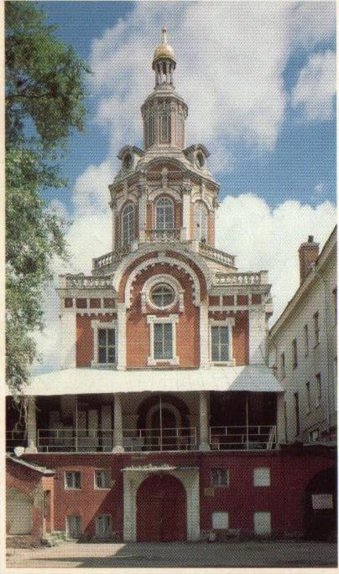
Единственным высшим учебным заведением в Москве того времени была Славяно-греко – латинская академия («Спасские школы»). В неё и решил поступить Ломоносов, скрыв крестьянское происхождение.
15 января 1731 года он был зачислен в первый класс. Несмотря на материальные трудности и тяготы, Ломоносов первые три класса закончил за один год.

Slide 2
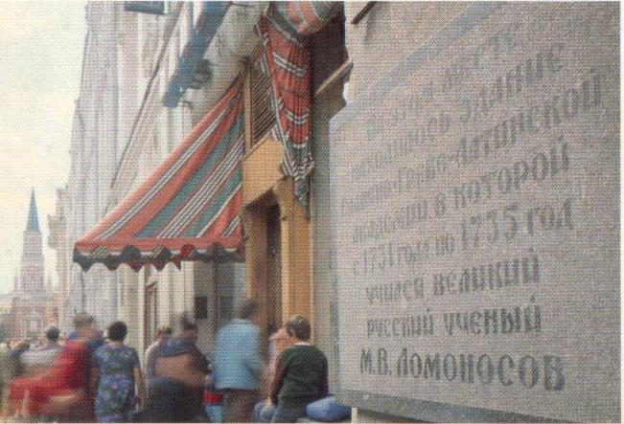
Мемориальная доска на месте бывшей Славяно-греко-латинской академии.
«Обучаясь в спасских школах, имея один алтын в день жалованья, нельзя было иметь на пропитание в день больше как на денежку хлеба и на денежку квасу, прочее на бумагу, на обувь и другие нужды. Таким образом жил я 5 лет и наук не оставлял». Из письма Ломоносова .

Slide 3
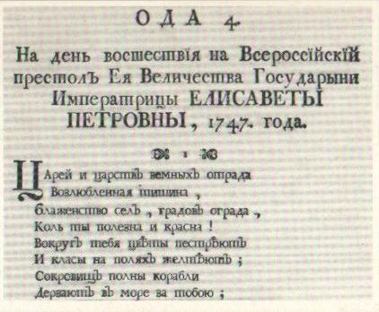
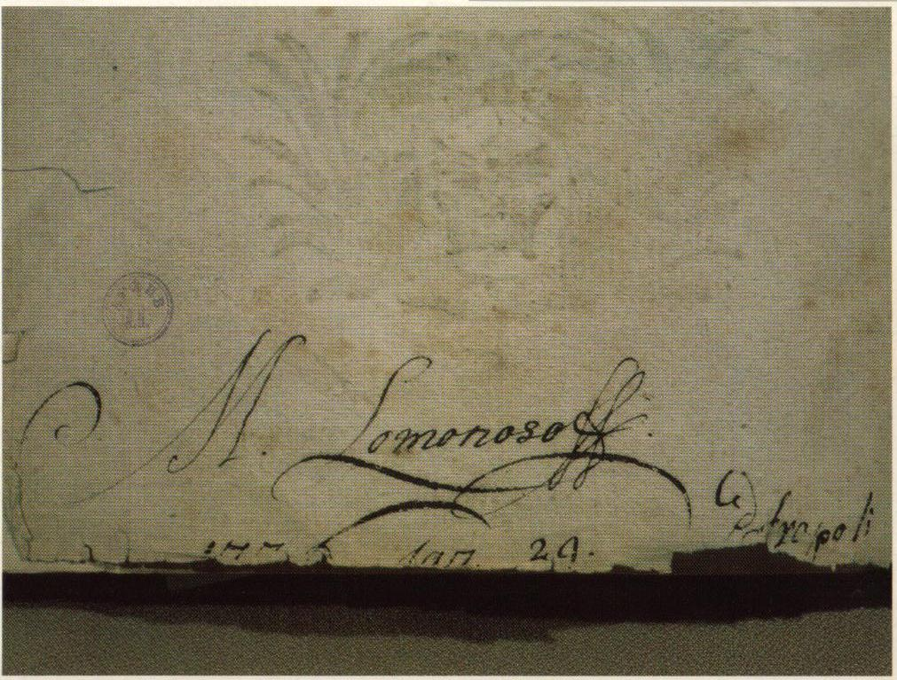
В литературном творчестве Ломоносова видное место занимают оды.
Произведения Ломоносова были проникнуты идеями просвещения, стремлением прославить свой народ и Родину.
Первая страница оды Ломоносова.1747г.
«С Ломоносова начинается наша литература; он был её отцом и пестуном; он был её Петром Великим…»
В.Г.Белинский

Slide 4
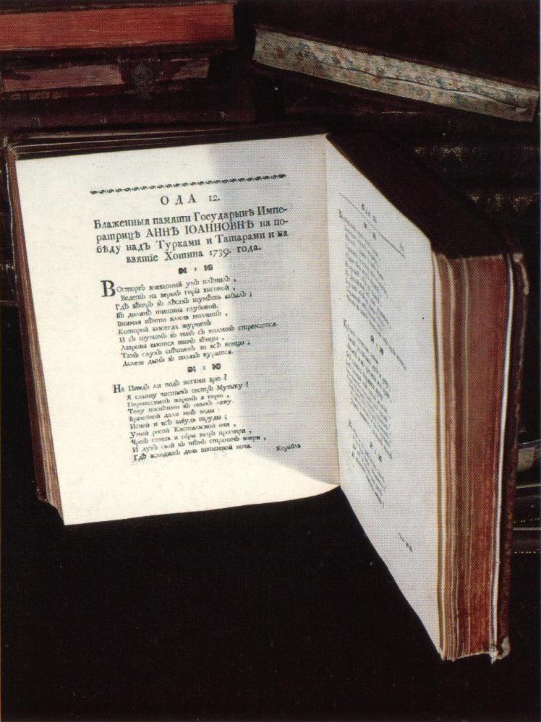
Титульный лист работы Ломоносова «Письмо о правилах российского стихотворства».1739.г.
Ломоносов разработал собственную систему стихосложения. Свои предложения изложил в «Письме о правилах российского стихотворства», которое в 1739 году послал в Петербург. К письму была приложена ода «На взятие Хотина» как образец нового способа стихосложения

Slide 5
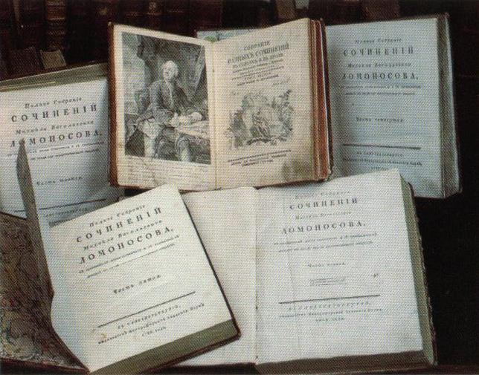
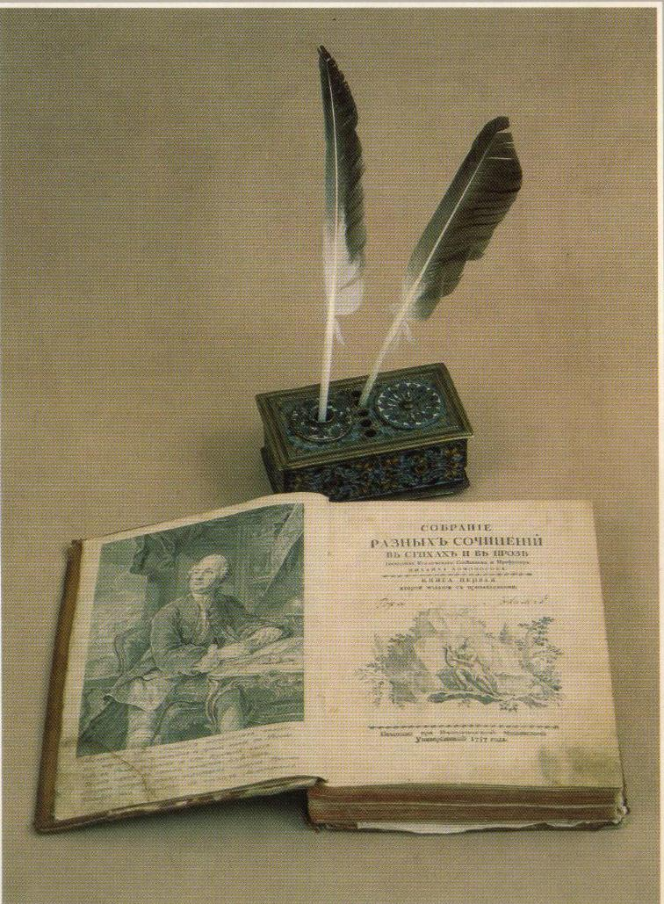
« От Ломоносова до наших дней идет живая горячая волна научного подвига и беззаветного служения Родине».
А.А.Морозов, биограф.
Для передовых русских ученых XVIII- XIX веков труды Ломоносова были богатейшей сокровищницей научных идей, основой многих направлений отечественного естествознания.

Slide 6
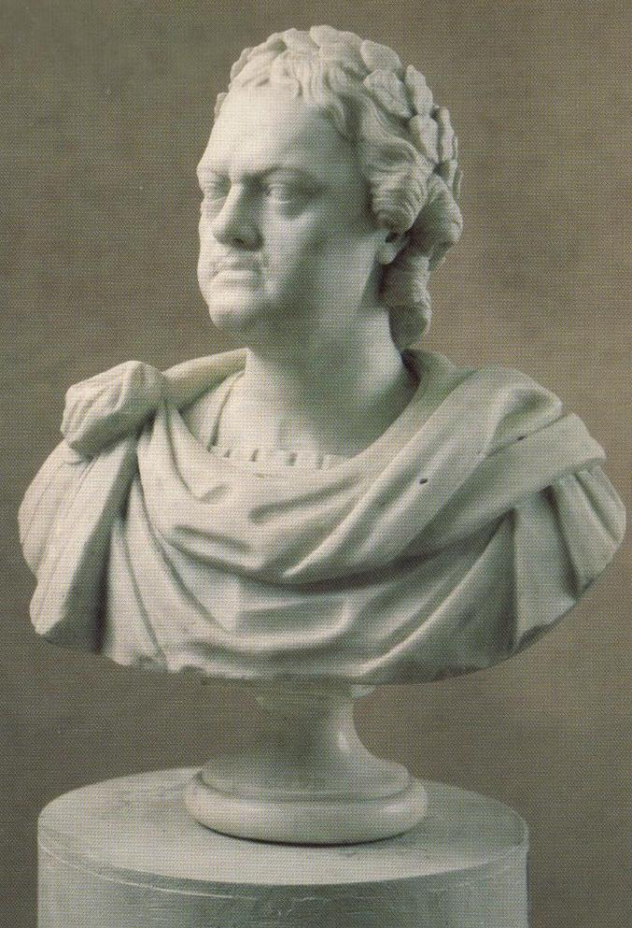
Становление личности Ломоносова пришлось на период подъёма национального самосознания, вызванного преобразовательской деятельностью Петра I. Для Ломоносова Петр I оставался идеалом человека и монарха.

Slide 7
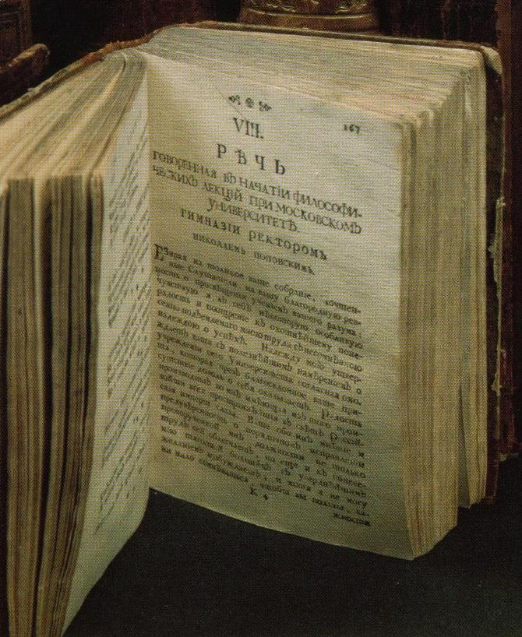
Сообщение в «Санкт-Петербургских ведомостях» об открытии Московского университета.
12 января 1755 года был учрежден Московский университет и размещён в здании на Красной площади у Воскресенских ворот.

Slide 8
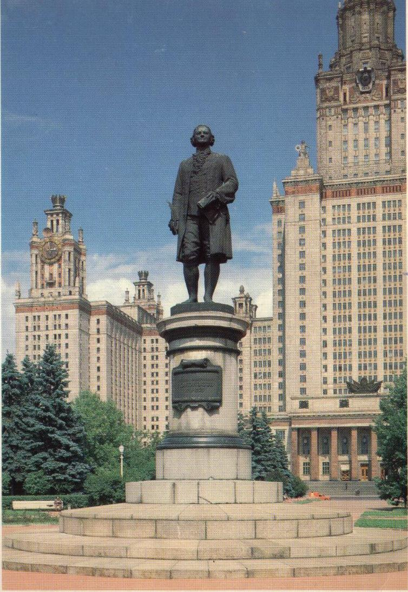
МГУ имени Ломоносова, старейшее и крупнейшее учебное заведение страны. МГУ стал крупным центром мировой культуры и лучшим памятником Росси великому учёному. В его память ежегодно проводятся Ломоносовские чтения, которые заканчиваются присуждением Ломоносовской премии МГУ

Slide 9
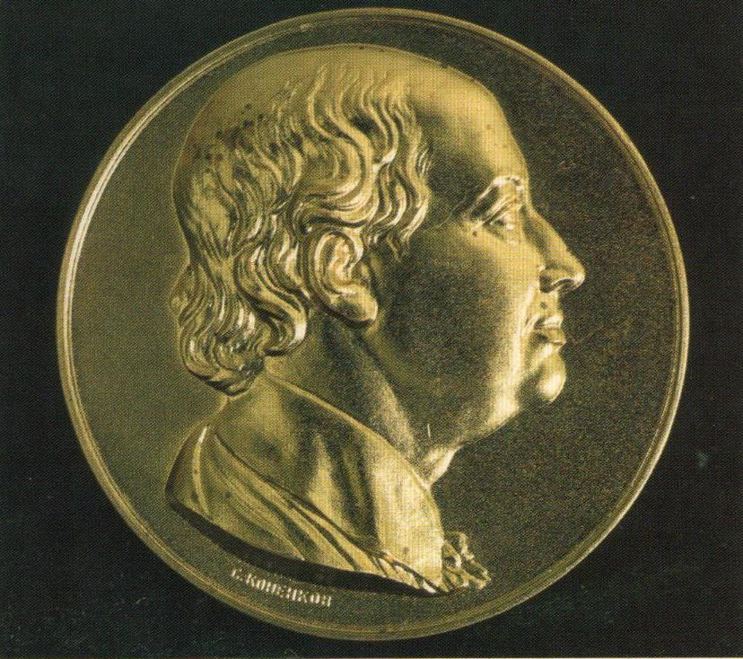
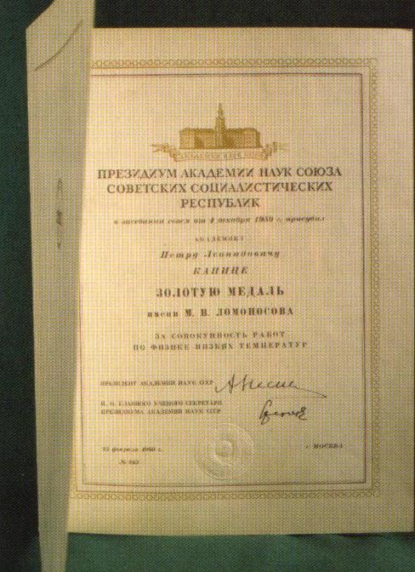
Диплом лауреата медали и премии им.М.В.ломоносова
Золотая медаль имени Ломоносова -высшая награда Академии наук, присуждающаяся ежегодно за выдающиеся достижения в различных областях естественных наук.

Slide 10
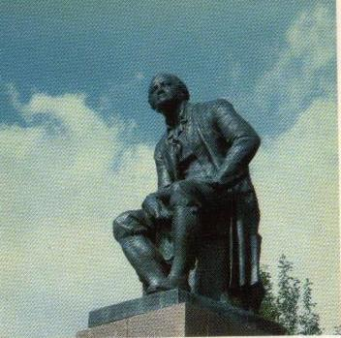
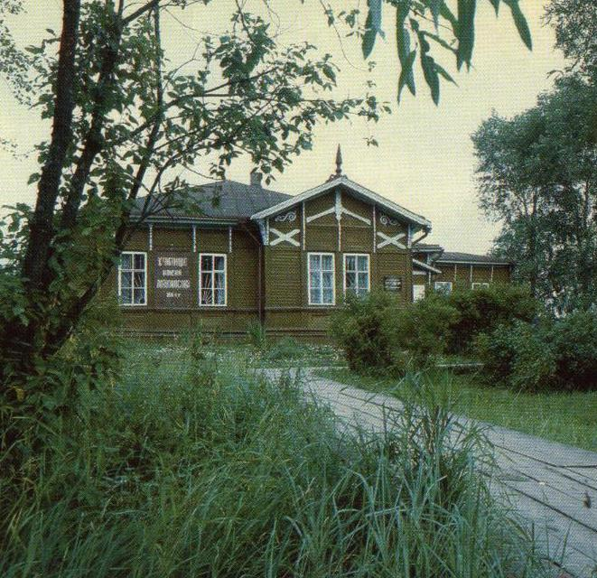
Памятник М.В. Ломоносову в селе Ломоносово. Скульптор И.И.Козловский.1958.г.
Здание музея М.В.Ломоносова в селе Ломоносово

Slide 11
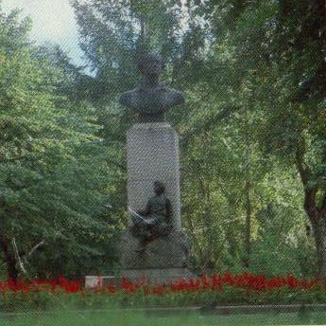
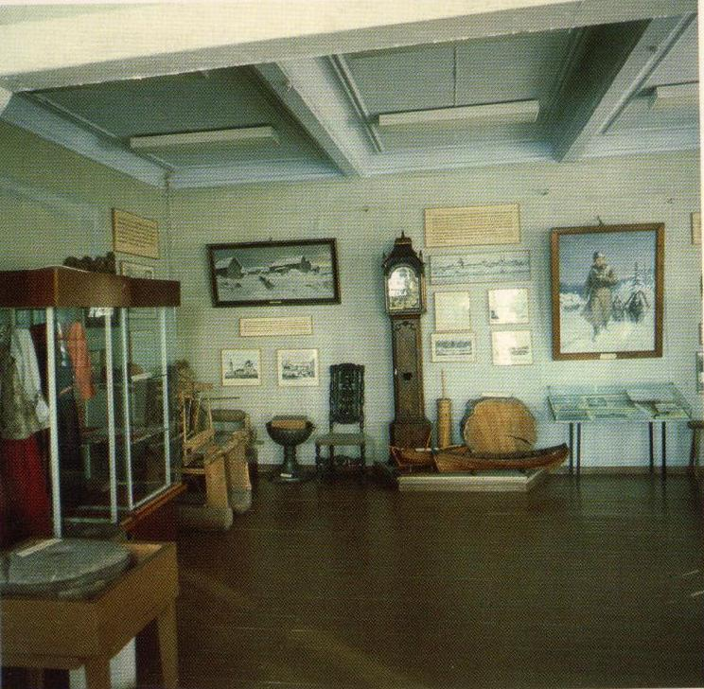
Экспозиция музея М.В.Ломоносова в селе Ломоносово
Указом Президиума Верховного Совета город Ораниенбаум Ленинградской области в 1948 году был переименован в Ломоносов. Именем великого учёного названы: горный подводный хребет в бассейне Северного Ледовитого океана, кратер на стороне Луны, одна из малых планет и минерал.

